Slide 1
系统的频率响应
定义：
幅频响应、相频响应
频率响应的意义（滤波特性）：
输入信号：

Slide 2
相频响应
线性相位与群时延

Slide 3
例题
设有一因果系统，其输入输出关系由以下差分方程确定
（1） 求该系统的单位脉冲响应； 
（2） 求输入x(n)=e^{jπn}的响应。

Slide 5
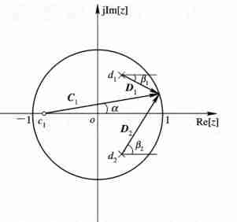
零、极点对频率响应的影响

Slide 6
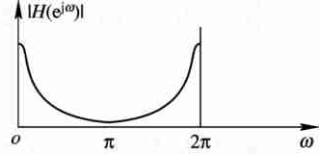
例题
设一个因果系统的差分方程为
y(n)=x(n)+ay(n-1) |a|<1, a为实数
求系统的频率响应。

Slide 7
Z变换与拉氏变换的关系
拉氏变换
Z变换

Slide 8
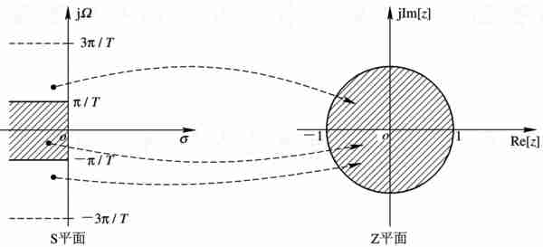
Z变换与拉氏变换的关系
针对时域采样（把拉斯变换离散化）
左对应于单位圆内，右对应单位圆外，单位圆DFT对应纵轴FT
带状周期延拓

Slide 9
第2章 作业（基础题【第三版】）
1、（1）（8）
4、
7、（1）（2）【用部分分式法】
12、（1）（2）
15、
16、

